Slide 1
Doorlopende leerlijn: middelbare school en verder
Natuureducatie voor jongeren

Slide 2
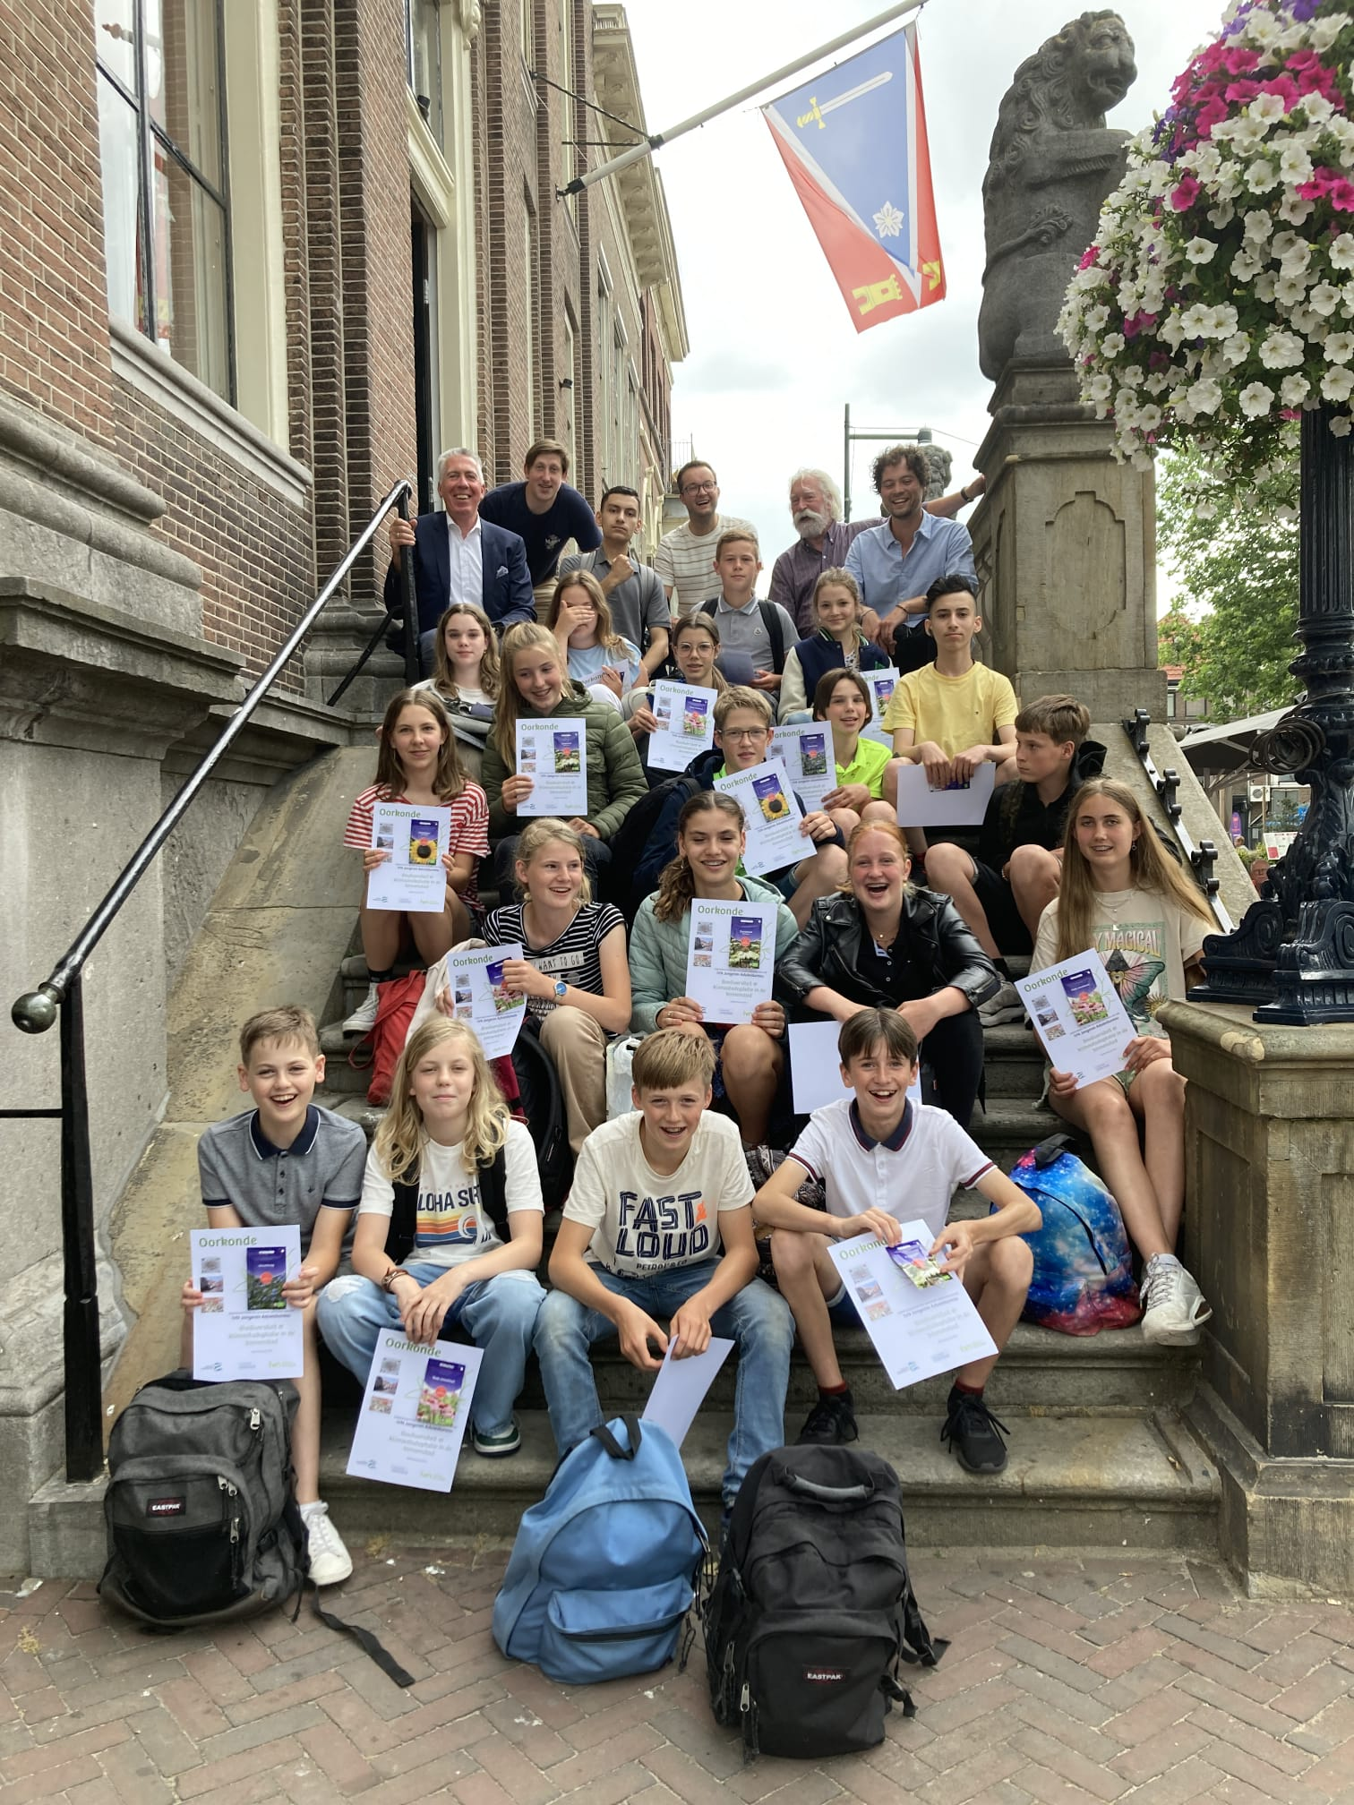
Even voorstellen...
Projectleider IVN, m.n. op thema’s: Jongeren & Recreatie.
Ervaring met zowel middelbare schoolprojecten en de ‘oudere’ jongeren (t/m 30).

Slide 3
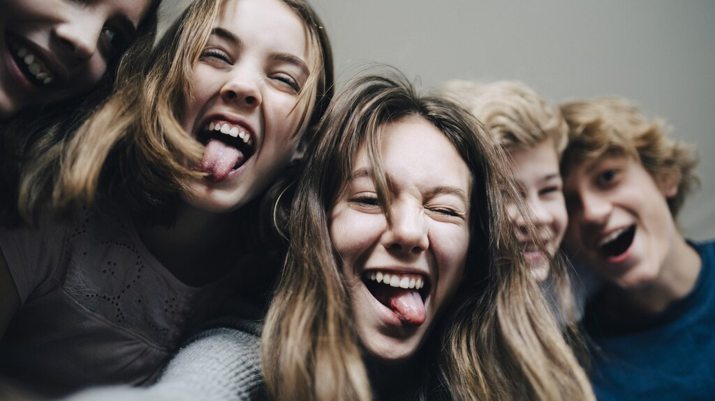
Na de basisschool…
Meer zelfstandigheid
Door o.a. schaalgrootte is er minder sturing en structuur voor leerlingen; ze krijgen meer eigen verantwoordelijkheid.
Invloed van anderen en loskomen van ouders
Jongeren ontwikkelen eigen gedachten, gevoelens, grenzen, normen en waarden.

Slide 4
Kenmerken van de doelgroep
Wat zijn jullie ervaringen met de doelgroep?
Wat zijn kenmerken van deze doelgroep?

Slide 5
Voorwaarden voor werken met jongeren
Samen
Vrije ruimte, maar wel structuur
Koppelen aan groter verhaal/uitdaging
Verantwoordelijkheid / eigenaarschap
Met eigen ogen zien en ervaren
Leren
Projectmatig
Duidelijk doel

Slide 6
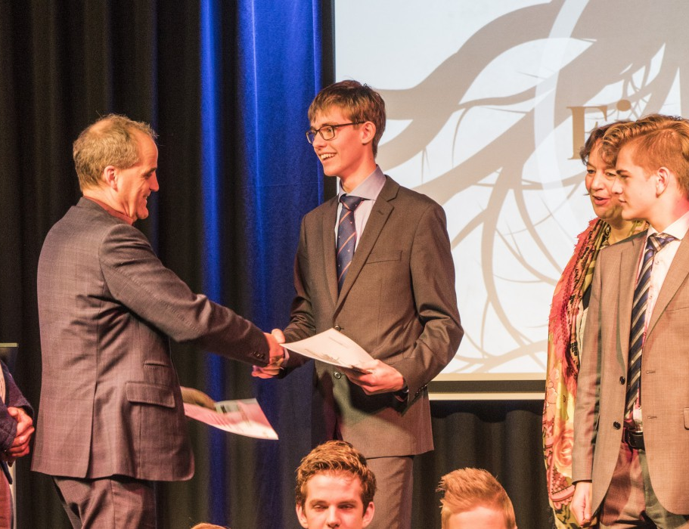
'"Dat kan niet!' Als ik dat hoor, vind ik het pas echt leuk worden."
Charlotte, 15 jaar
IVN Jongeren Adviesbureau
Jongeren hebben creatieve oplossingen op maatschappelijke uitdagingen.
IVN Jongeren Adviesbureau verbindt jongeren en beleidsmakers op het gebied van natuur en duurzaamheid.
In de rol van adviseur praten jongeren mee over hun eigen leefomgeving. De frisse en onbevangen blik van jongeren kan bestaande denkpatronen binnen organisaties doorbreken en innovatie stimuleren!
‘Een echte opdracht
van belangrijke
mensen die misschien
ook realiteit kan
worden, dat maakt dit
project zo leuk.’
Bianca, 13 jaar

Slide 7
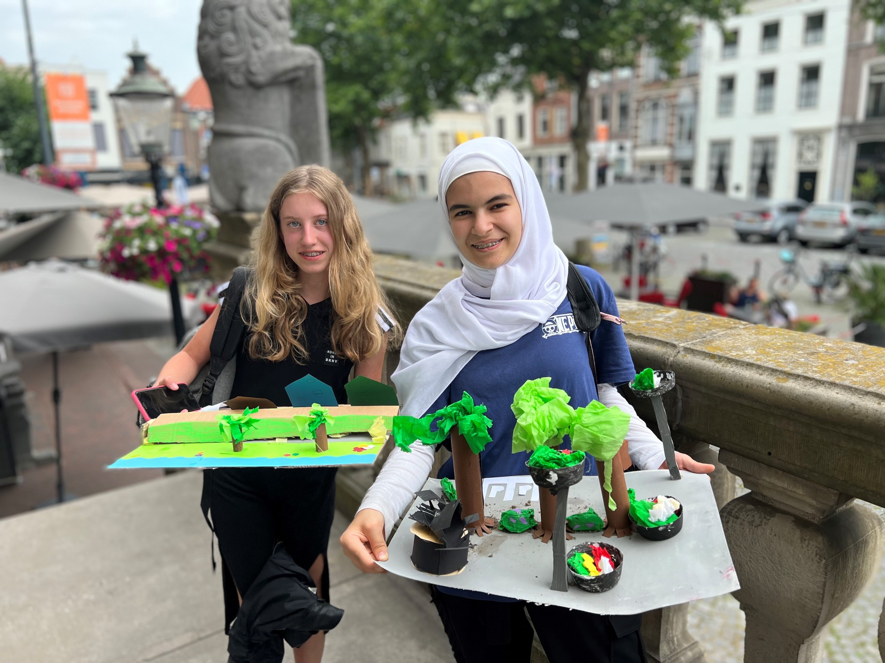
IVN Jongeren Adviesbureau: voorbeeld
Voorbeeldvraag
Hoe zou jíj de gemeente adviseren over het klimaatbestendig maken van de binnenstad van Zaltbommel én het versterken van de biodiversiteit?
Programmaonderdelen:
Eigen onderzoek in de binnenstad (nulmeting doen)
Kiezen van specifieke locatie.
Interviews doen met winkeliers, bewoners en bezoekers.
Workshop presentatievaardigheden.
Workshop Google SketchUp.
Ontwerpen en uitwerken van een deel van de binnenstad.
Notes:
https://www.youtube.com/watch?v=v74GNFUl3no

Slide 8
Notes:
https://www.youtube.com/watch?v=v74GNFUl3no

Slide 9
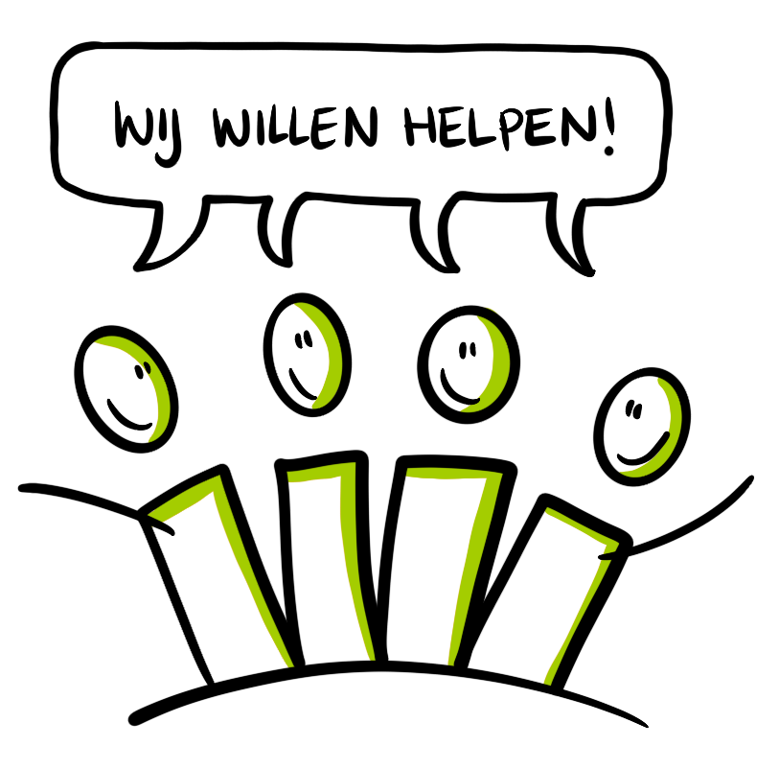
IVN Jongeren Adviesbureau op NP?
Veel kansen!
Jongeren meenemen in ontwikkelingen van het Nationale Park.
Jongeren zélf na laten denken over hoe zij beter betrokken worden bij de natuur in Nationale Parken. Wat vinden zij interessant/leuk/spannend?
Jongeren actief betrekken in opstellen en vormgeven van educatief materiaal/informatieborden/digitale informatiesystemen etc.
Notes:
https://www.youtube.com/watch?v=v74GNFUl3no

Slide 10
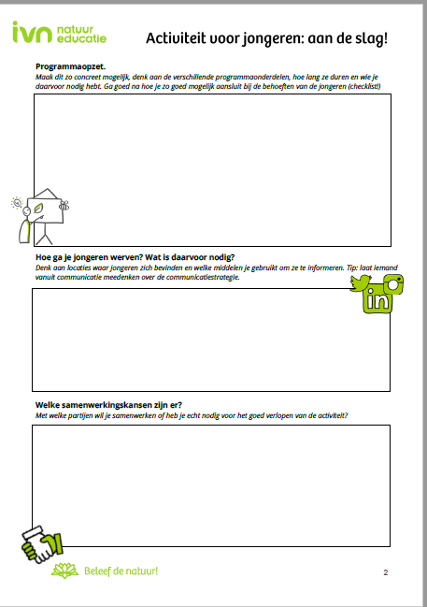
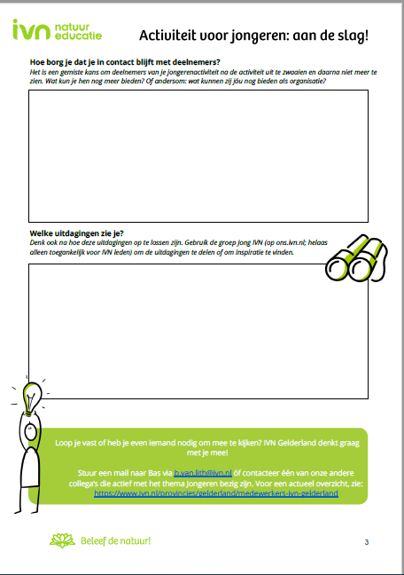
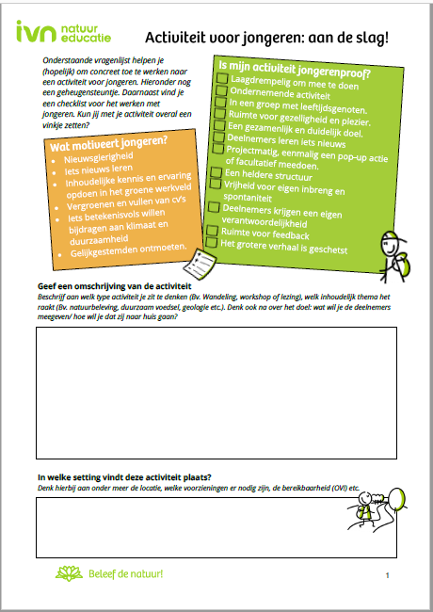
Aan de slag: Jongeren Adviesbureau & NP

